Slide 1
Barevný šašek
Poznávací schopnosti, vnímání

Slide 2
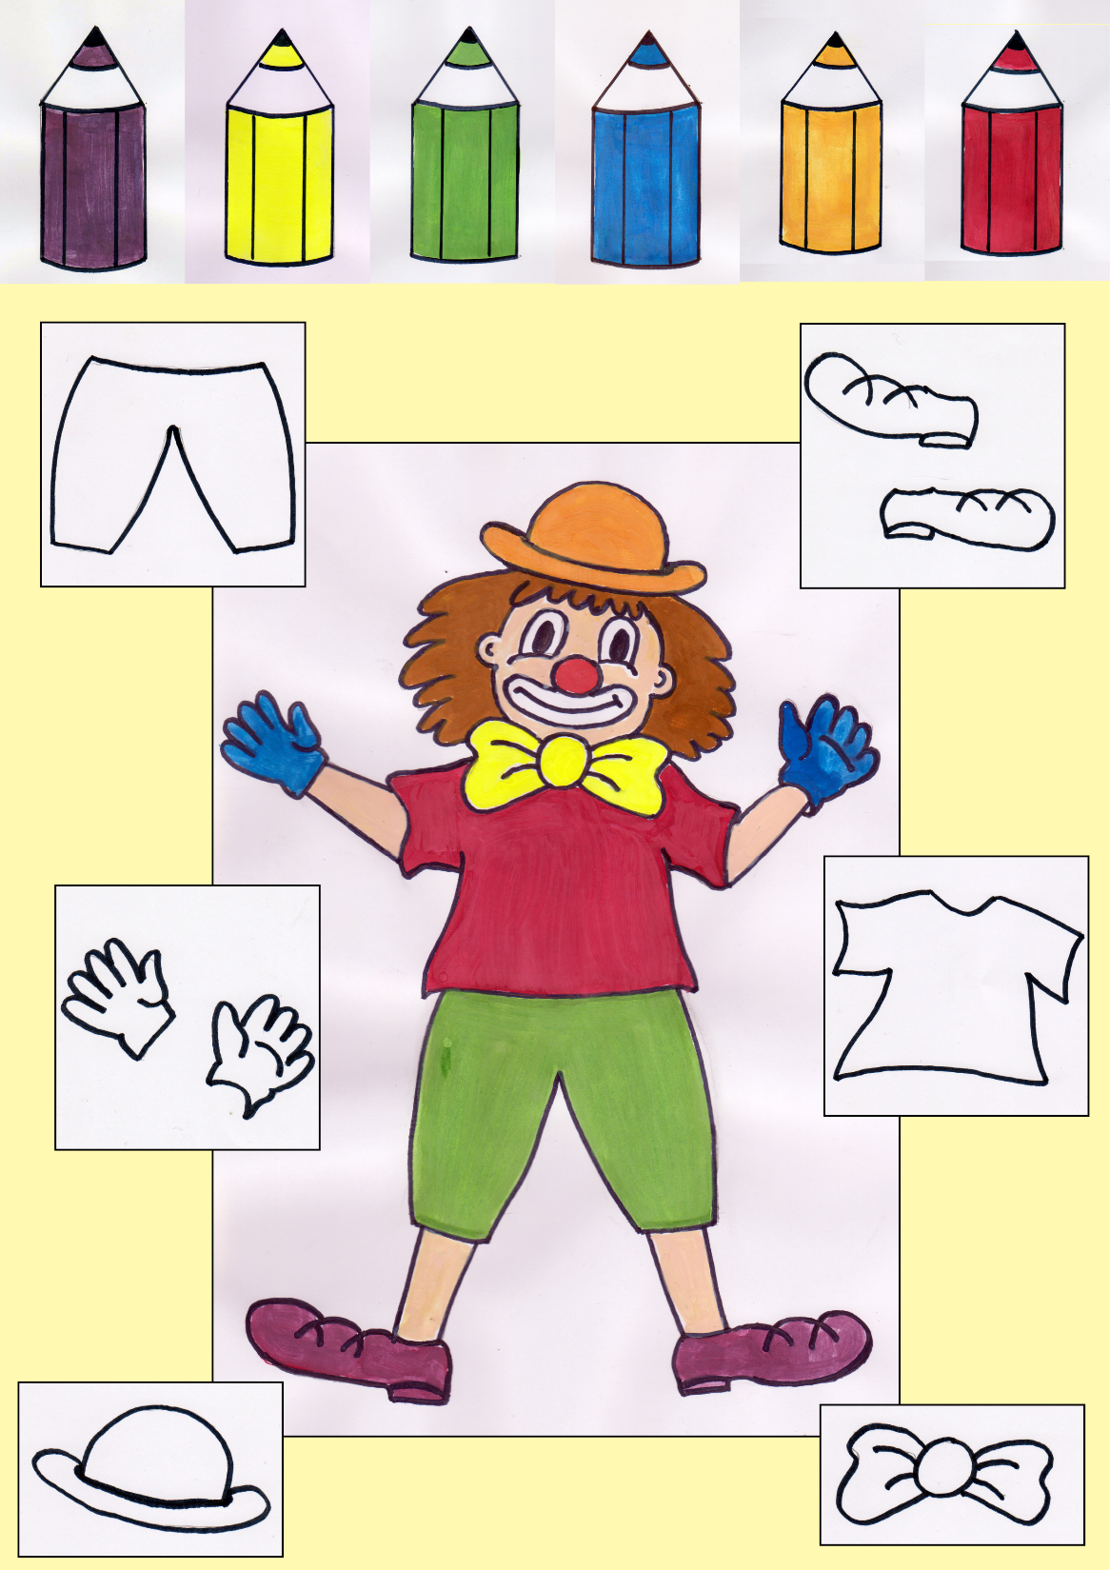

Slide 3
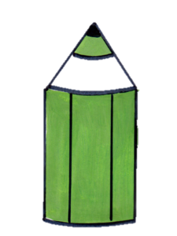
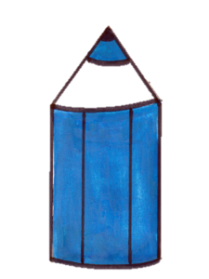
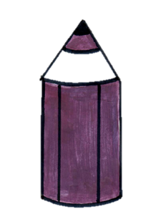
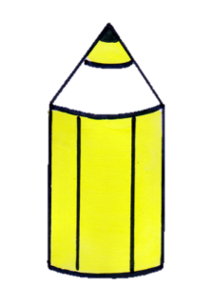
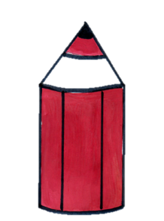
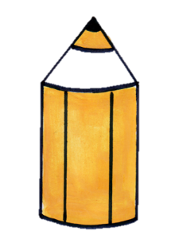
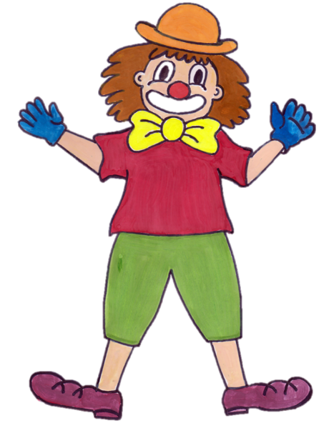


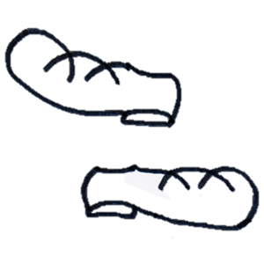
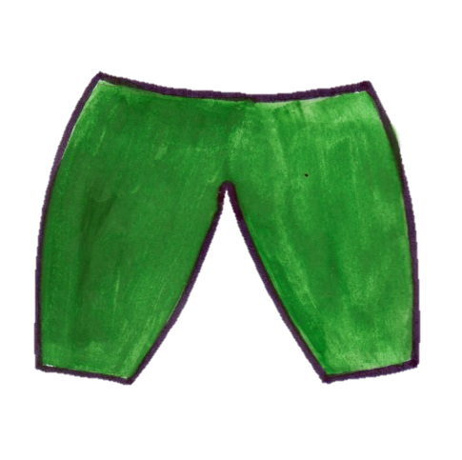
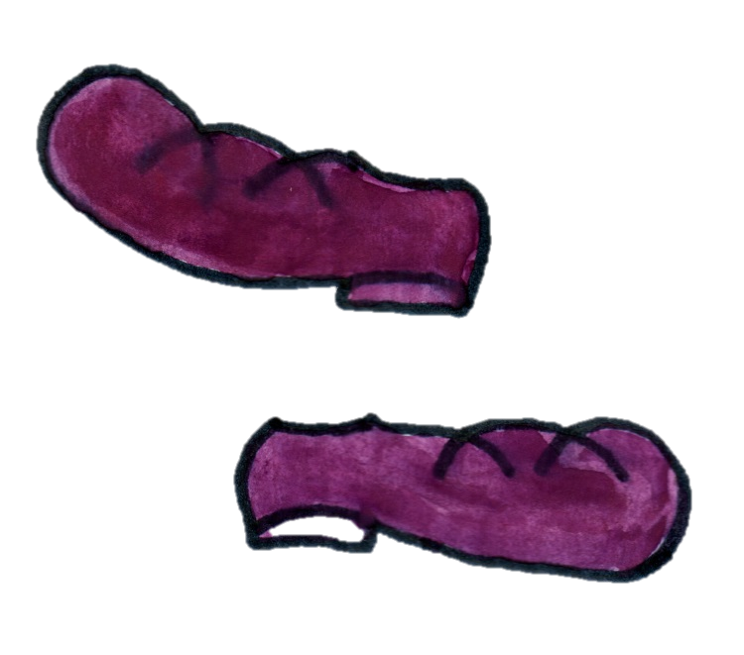
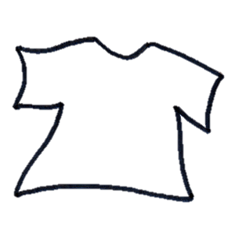
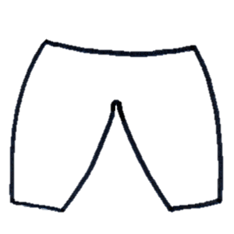
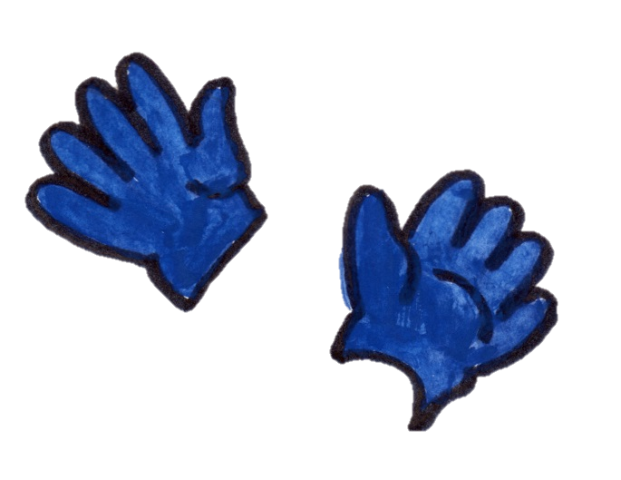
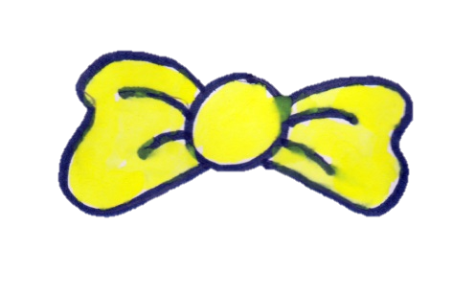
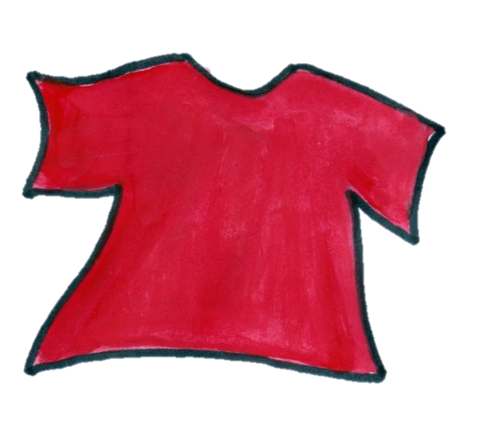

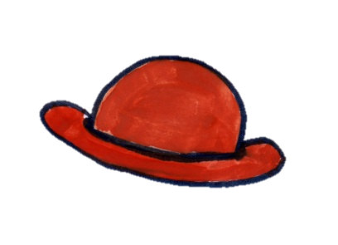

Slide 4
Použité odkazy
Vlastní zdroje

Slide 5
Metodický pokyn
Integrovaný blok: (poznávání barev)
Popis
Určit barvy šaškova oblečení
Očekávání a cíle
Rozlišovat barvy

Slide 6
Studijní materiály
Povinné materiály, pomůcky a technické vybavení
zdroj: www.dumy.cz
Dotyková obrazovka, připojená k PC
Nepovinné materiály
Didaktický kufřík - KUMUČ

Slide 7
Práce s interaktivním výukovým materiálem
Na snímku č. 2 si představujeme jednotlivá oblečení, která má šašek, a opakujeme barvy za pomocí pastelek
Na snímku č. 3 barvy doplňujeme. Děti vybírají na základě úkolu správnou barvu pastelky k určitému druhu oblečení. Díky animačním efektům se oblečení zbarví.

Slide 8
Práce s didaktickým kufříkem KUMUČ
Cílem práce je určit barvy šaškova oblečení
Na magnetickou tabulku č. 1 připevníme obrázek šaška a jeho oblečení
Na magnetickou tabulku č. 2 připevníme barevné pastelky a nevybarvené oblečení

Slide 9
Prvky polytechnické výchovy
Vnímat a rozlišovat pomocí všech smyslů
Vědomě využívat všech smyslů, záměrně pozorovat, postřehovat, všímat si (nového, změněného, chybějícího)
Rozpoznat odlišnosti v detailech
Zacházet s předměty digitální technologie, využívat nejzákladnější funkce počítače (zapnout-vypnout, práce s myší, jednoduchou klávesnicí)

Slide 10
Cíle polytechnické
výchovy
Chápat postavení techniky a technických oborů v životě lidstva jako devízu
Učit děti základním poznatkům o technice
Směrovat
děti k získávání základních pracovních dovedností a návyků
Vnímat vliv techniky na společnost a přírodu
Vést děti ke kooperativnímu hodnocení a sebehodnocení
Podpořit rozvoj myšlenkového potenciálu
dětí

